Slide 1
多址技术
第9章

Slide 2
多址是一个什么样的问题？
允许冲突的多址方式和无冲突的多址方式
允许冲突的多址方式简介
无冲突的多址方式简介

Slide 3
多址是一个什么样的问题？
一个无线通信系统使用分配给其特定业务的指定频段。
例如：美国当初为AMPS系统分配的频段是：
824～849MHz（共25MHz） 用于反向通信，
869～896MHz（共25MHz） 用于前向通信。
又如：900MHz GSM系统的工作频段是：
890～915MHz（共25MHz） 用于反向通信，
935～960MHz（共25MHz） 用于前向通信。
频谱是一种稀缺资源，并且已分配的频段不易
被拓展。鉴于此，无线系统必须为在指定频段内允
许尽可能多的用户同时通信做出一些规定。

Slide 4
多址是一个什么样的问题？（续1）
使多个用户同时进行通信的问题可以被划分为两个部分：
1. 对某个特定基站而言，怎样与多个移动台同时通信？→多址问题
2. 多个基站情况下，如何将频谱资源分配给它们以使得可能用户的总数最大化？以及这些基站在给定地理区域上如何布置？→蜂窝网络规划问题（第3章已介绍过）

Slide 5
多址是一个什么样的问题？（续2）
公用通信网络使用通信资源（如频谱）的特点：为了提高资源的使用效率，通信资源为用户所共享。
多址（Multiple Access）技术的本质是在共享通信资源的基础上，使系统中各个用户能够实现有效的互通互联的技术。互通互联的有效性指的是在保证用户通信的前提下尽可能地提高信道的使用效率。
所谓通信资源，也可以称作信道（Channel），依照信道使用中是否允许冲突（即同时使用同一信道）出现，将多址技术分为：
无冲突的MA 和 允许冲突的MA 。

Slide 6
无冲突的MA
所谓无冲突的MA是指由系统以特定的方式来划
分信道，然后将不同的信道分配给不同的用户使
用，以保证信道使用过程中不发生冲突。常用的
无冲突的MA有4种：
1）频分多址（FDMA） 不同信道即不同频道
2）时分多址（TDMA） 不同信道即不同时隙
3）码分多址（CDMA） 不同信道即不同扩频序列
4）空分多址（SDMA） 不同信道即天线的不同
点状定向辐射区域
Frequency
Time
Code
Space

Slide 7
SDMA——基于智能天线技术
信号严格定向发送，减小了相互之间的干扰。——波束切换
对单个用户可以形成多个波束来实现多径的最大比合并，并在干扰方向上形成零陷。——自适应天线阵列

Slide 8
允许冲突的MA
允许冲突的MA是指用户对信道的使用具有系统无法控制（或不必控制）的突发性和随机性，从而在共用信道时会发生冲突的多址方式。分组无线数据通信（也称作分组无线电，Packet Radio）一般采用允许冲突的MA方式。
常用的允许冲突的MA方式包括：
1）纯ALOHA（Pure ALOHA）
2）时隙ALOHA（Slotted ALOHA）
3）载波侦听多址（CSMA）

Slide 9
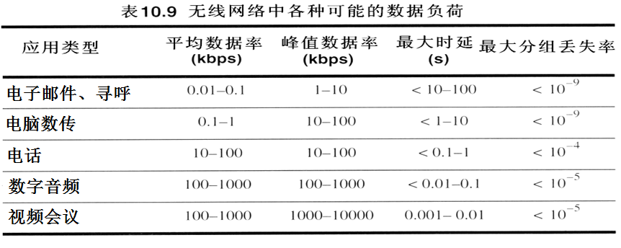
MA的适用性
话音业务特点：实时、速率恒定，且具有一定的端到端时延要求。
数据业务特点：突发（峰值速率远大于平均速率）、而对传输的实时性却要求不高。

Slide 10
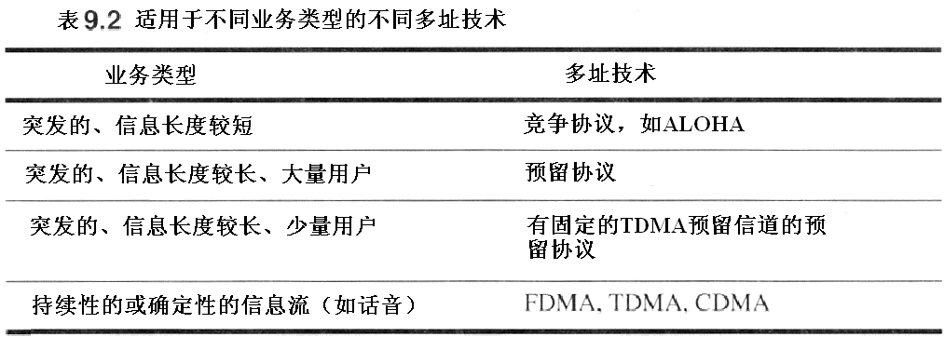

Slide 11
ALOHA与时隙ALOHA
ALOHA协议中分组发送的起始时刻不受限制，完全是随机的，这就增加了不同用户分组发生冲突的概率，造成系统的吞吐率（成功发送分组的概率）受到较大的限制。
时隙ALOHA将发送时间划分成一个个的时隙，时隙长度一般略大于用户分组长度。每个用户分组的发送起始时刻只能是时隙的起始时刻，这样就减小了发生碰撞的易损区间——要么完全碰撞、要么不发生碰撞，从而减小了冲突概率，可以达到提高吞吐率的目的。

Slide 12
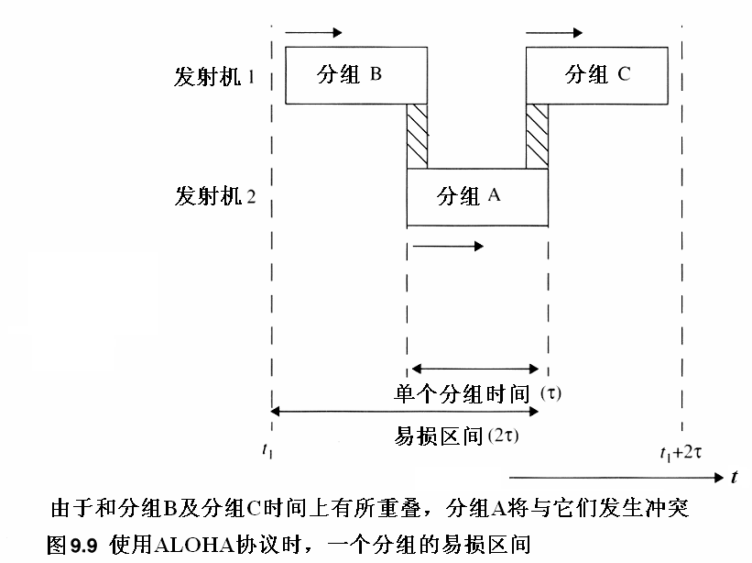
ALOHA的易损（冲突）区间

Slide 13
纯ALOHA的易损区间为二倍的分组长度；而时隙ALOHA由于规定了分组发送的起始时刻（即时隙的开始时刻）就减小了发生碰撞的易损区间，其易损区间为一个分组长度（假定时隙宽度与分组长度相同）。从而提高了吞吐量。但由于发生碰撞后要再次发送必须延迟整数倍的时隙宽度，所以其平均延迟时间要比纯ALOHA长。

Slide 14
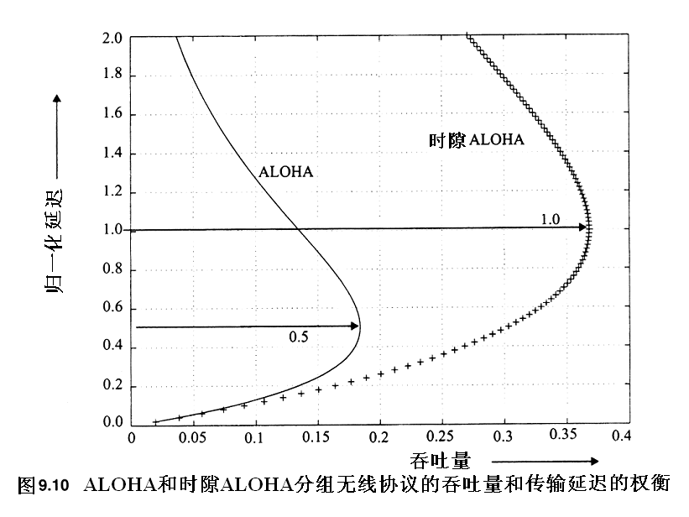
吞吐量和传输延迟
18.4%
36.8%

Slide 15
CSMA
载波侦听多址(CSMA)：减小冲突，提高系
统吞吐率的另一种办法就是减小分组发送的
盲目性。CSMA是在发送之前进行“侦听”
来确定信道的忙闲状态，然后再决定是否发
送分组。即“先听后讲”。
CSMA/CD 用于IEEE802.3 以太网（有线
网），CD：冲突检测
CSMA/CA 用于IEEE802.11 无线局域网，
CA：冲突避免

Slide 16
CD和CA
冲突检测（Collision Detection）：在有线网络中采用，主要目的是“边讲边听”，“听到停发”。之所以可以这样做的原因在于有线网络尽管存在传输延迟，但信号在总线上发送后，总可以被其他用户检测到。
冲突避免（Collision Avoidance）：无线网络中，由于无线传播的距离有限以及信道的复杂性，使得CD不能有效实现。 因此在无线局域网中，采用CA。

Slide 17
无冲突多址方式简介
FDD和TDD
FDMA
TDMA
CDMA
FDMA和TDMA蜂窝系统的容量估算
CDMA蜂窝系统的容量估算（限单个小区）

Slide 18
FDD与TDD

Slide 19
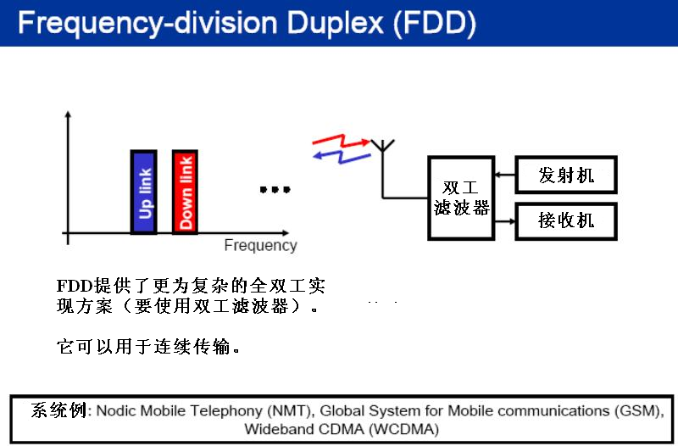
FDD与TDD（续1）

Slide 20
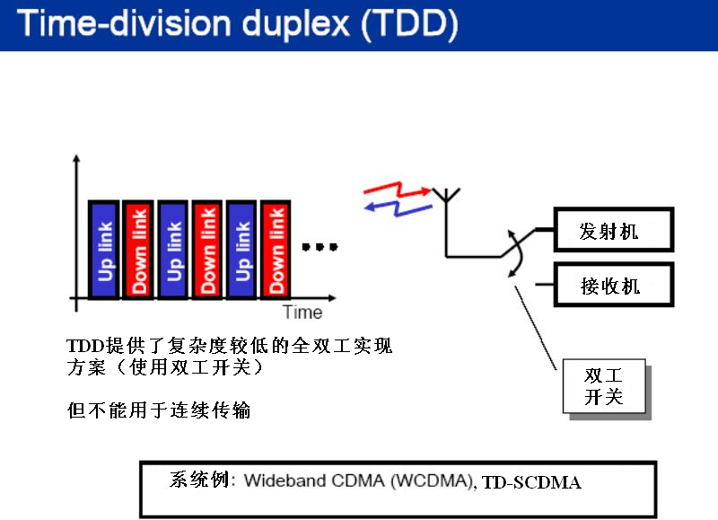
FDD与TDD（续2）
注意：双工开关在一次通话期间快速交替接通发射机和接收机，而用户并不会发觉到这一点，用户体验到的是“全双工”通信。

Slide 21
多址和双工方式的系统例
Notes:
Fig. 2.11

Slide 22
FDMA是TDMA和CDMA的基础
由于信号调制的结果是已调信号占用一定的带宽，所以信号的无线传输最终表现为对频谱的占用。因此FDMA是TDMA和CDMA的基础。
确切地说，
TDMA即 TDMA/FDMA
CDMA即 CDMA/FDMA

Slide 23
频分多址 FDMA
Notes:
Fig. 3.2

Slide 24
FDMA系统的互调问题：基站要发送多个语音信道，且每一个信道在整个通话时间上都是持续使用的。典型地，一个基站使用20~100个频道。如果这些信号由同一个功率放大器来放大，三阶互调成分可能会生成，这些成分位于不期望的频率范围，即在发送频带以内。因而，我们需要为每个语音信道准备一个独立的放大器，或者为复合信号提供高度线性的放大器——每种解决方案都将使得基站更加昂贵。

Slide 25
FDMA的使用场合：
1）模拟通信系统。FDMA是对模拟系统而言
唯一行得通的多址方式。
2）FDMA与其他多址方式联合。分配给某项
业务（或者某个网络运营商）的频谱被划分
成较宽的子频带，每个频带服务于一组用户。
组内用户的多址借助于另一种多址方式，如
TDMA或CDMA。绝大多数现今的无线系统这
样使用FDMA。

Slide 26
时分多址 TDMA

Slide 27
TDMA的含义：对于TDMA，不同用户未必用不同频率发送，而更确切地是在不同时间发送。时间单位被分割为固定间隔的N个时隙，每个用户被分配了其中一个时隙。在所分配的时隙期间，用户可以以高的数据速率发送（当可以占用整个系统带宽时）。随后，在后来的N－1个时隙用户不再发送，而由其他的用户占用这些时隙发送。然后，这样的处理将周期性地重复。

Slide 28
例：GSM对时隙的使用：1）FDD——前、反向时隙采用不同载频发送；2）前、反向时隙帧内编号（0～7）相同，成对出现，但反向时隙的发送滞后3个时隙；3）一般，每个用户只占用一帧中的一个时隙，下一帧周期性地占用同一时隙。
一个前向帧（8个时隙）
f_{c1}
TS0
TS1
TS2
TS3
TS4
TS5
TS6
TS7
TS0
TS1
TS2
一个反向帧（8个时隙）
f_{c2}
TS5
TS6
TS7
TS0
TS1
TS2
TS3
TS4
TS5
TS6
TS7
TS0

Slide 29
TDMA的帧和时隙
Notes:
Fig. 2.3

Slide 30
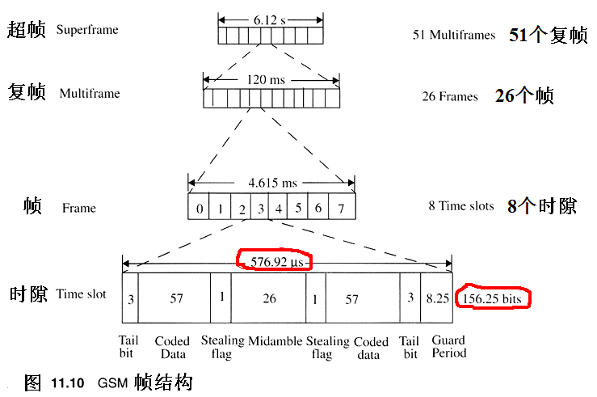
GSM的帧结构
GSM的信道数据速率为270.833kbps
保护周期是一段空白时间，什么也不发送
注：图中并未示出GSM中最大的帧——超高帧（hyperframe），它由2048个超帧结合而成，持续时间为3小时28分钟。

Slide 31
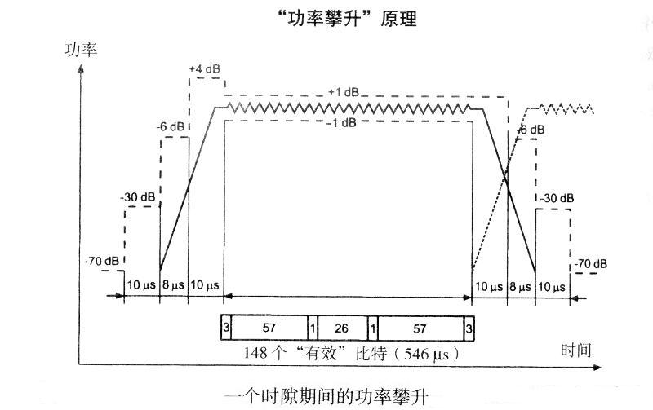
时隙发送过程的功率攀升
2W

Slide 32
GSM时隙的组成
在GSM术语中，时隙又被称为突发（burst），根
据功用不同，GSM共有5种突发类型（见下页）。
用来传送业务数据（如用户话音）的突发称为业
务突发，也称作常规（Normal）突发。业务突发
一般由4部分组成：
1）尾比特：已知比特， 用于使译码器终止于确定状态；
2）业务数据：实际的有效载荷，比如：经过编码、交织
和加密处理的数字话音；
3）训练序列：是已知序列，用于接收端估计信道，实施
均衡；
4）保护间隔：实际上是一段空白时间，用于防止上行链
路接收端（即基站处）不同用户时隙出现时间重叠。

Slide 33
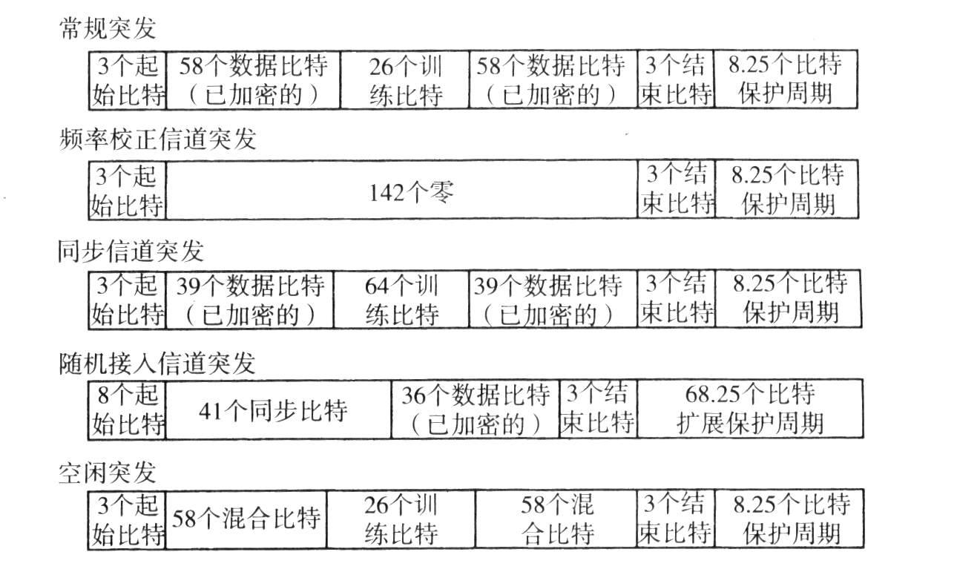
GSM的不同突发及其结构（pp391）
训练序列放在突发的中部！！
留有最大保护间隔！

Slide 34
训练序列放在突发中部（midamble）的原因：
GSM标准要求最高可以支持250km/h的移动台速
率，系统工作于900MHz，则在一次突发传输期间（约
0.6ms），移动台大约经历了一个波长的1/8。信道的冲
激响应在这样一段距离上会发生一些改变。如果训练
序列放在突发开始处发送，则得到的信道估计在这一
突发结尾处将不再准确。而放在突发中部传输，则可
以保证所得到的信道估计在突发开头和结尾仍然足够
准确。

Slide 35
为什么要留保护间隔？
像GSM这样的TDMA／FDD系统，系统都是成对地向用户提供业务时隙的，即前向和反向链路使用相同编号的时隙（但前向链路时隙和反向链路时隙使用的发送载频不同）。由于移动台处一般采用同一频率合成器生成本地载频，所以它不可能同时形成不相同的前向链路接收载频和反向链路发射载频，因此，GSM系统规定，前向和反向相同编号时隙之间错开3个时隙的时间宽度。如下图所示。
3个时隙的偏移
一个前向帧（8个时隙）
f_{c1}
TS0
TS1
TS2
TS3
TS4
TS5
TS6
TS7
TS0
TS1
TS2
一个反向帧（8个时隙）
f_{c2}
TS5
TS6
TS7
TS0
TS1
TS2
TS3
TS4
TS5
TS6
TS7
注意：这里f_{c1}和f_{c2}分别表示前向和反向链路载频，系统会同时提供一对时隙给用户使用，如一对TS0，但它们之间有固定的3个时隙的偏移。

Slide 36
为什么要留保护间隔？（续1）
3个时隙的偏移对于GSM系统是个常数，这就是说，基站会希望在针对某个用户发出0号时隙以后，就能够在2个时隙之后的时刻接收到该用户发出的反向链路的0号时隙（与前者成对）。但是在支持多用户在同一对载频上使用相邻时隙时就可能出现问题。
BS
MS1
MS2
考虑如图所示情形，MS1和MS2距离基站的远近不同。假定它们使用同一对载频上的相邻时隙，如：MS1使用TS0、MS2使用TS1。

Slide 37
为什么要留保护间隔？（续2）
BS发送：
TS0（MS1）
TS1（MS2）
………
前向链路
由于MS1离BS较远，传输迟延τ₁要大于τ₂ 。
到达MS1：
TS0（MS1）
………
到达MS2：
TS1（MS2）
………
τ₁
τ₂
3个时隙的偏移
MS1发送：
TS0（MS1）
反向链路在BS处发生了时隙重叠！
反向链路
3个时隙的偏移
MS2发送：
TS1（MS2）
BS收到：
TS0（MS1）
TS1（MS2）

Slide 38
为什么要留保护间隔？（续3）
如上图所示，为了保证上行链路各时隙在基站处即使发生相互重叠也不致于影响彼此的数据内容，在作突发结构设计时就在一个突发的末尾安排了一段留空时间——实际上在其间不发送任何比特，这就是保护间隔。
最稳妥的办法是将保护间隔留得最大——对应于MS位于小区边界处的情形。但这是非常不经济的，因为我们希望一个突发期间应该有尽可能多的时间用于传送有效数据，而不是简单一律地设定保护间隔为最大值。
于是，GSM系统中BS会根据小区中各MS距离BS的不同距离来要求它们提前发送，距离远的MS提前量要大一些。这样一来，离得近的MS少提前，离得远的MS多提前一些。这样到达基站时就可以做到基本无重叠了。

Slide 39
（最大）保护间隔的计算
由于用户的移动性，系统支持的各个用户与基站间的距离可能是不同的，甚至是差异很大的。尤其是工作于同一反向载频上的8个用户，如果系统不加以控制，他们的时隙到达基站时就会发生重叠，从而导致双方的数据均受到破坏。
保护间隔(Guard Period)是以bit为单位的，GSM中每bit持续时间为576.92/156.25=3.692μs，电波每秒钟传输300,000,000米；考虑双向传输的开销，如果基站距移动台距离为d(米)，则
GP=(2d/300)/3.692=d/553.8 bits
若距离d以km计，则GP=d/0.5538 bits
所以最小可分辨的距离为553.8米(0.5538公里)。

Slide 40
保护间隔的计算例
例：TDMA/FDD系统，假设信道速率为1Mbps，小区半径为500m，计算此时需要设置的保护段的大小（用比特表示）。
［解］：每bit持续时间1μs，双向往返最大距离为1000m。
相当于1000/300/1=3.3bit。
又例：GSM系统中，可使用的最大小区半径为35公里，则最大保护间隔约为：63bit。

Slide 41
GSM中的时间提前问题
时间提前量(也称作定时提前，Timing Advance ，TA)也是以bit为单位的。因为在实际业务信息（如，话音）通信过程中，业务信息在时隙中应该占主要的比例（如，GSM业务突发业务信息占73％），不可能再留出非常大的保护间隔，但上述在BS处的时隙重叠问题仍然存在。GSM采用由基站向各移动台发送时间提前量（TA）的办法来避免重叠出现。因此，象业务突发中只保留8.25bits的保护间隔的原因就在于已经做过TA处理了。

Slide 42
总结：
GSM是TDMA／FDD的系统，它通过时间提
前处理和在时隙中留出保护间隔两项措施来保证工
作于同一载频的同一帧中的相邻（上行）时隙在基
站处不致发生相互重叠破坏有效数据的情况。
时间提前量由基站发送给移动台（每两秒发
一次），移动台据此进行提前发送。移动台初始接
入时，由于无法获得TA值，所以“随机接入突发”
按照 “最不利的情况”（移动台位于最大尺寸小
区——半径为35km——的边界上来考虑）采用最大
的保护间隔。

Slide 43
TDMA/FDD与TDMA/TDD

Slide 44
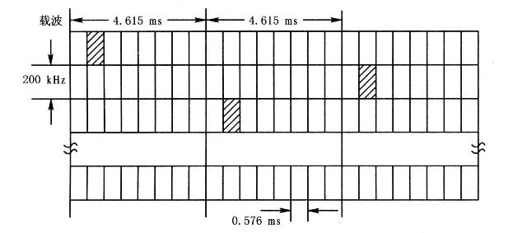
GSM跳频示意图
由于跳频可以起到频率分集和干扰平均化（“白化”）的作用，所以它是GSM系统用于提高容量的选项之一。用户在每帧中占用的时隙不变（如上图中都占用1号时隙），但载频会逐帧有所改变。

Slide 45
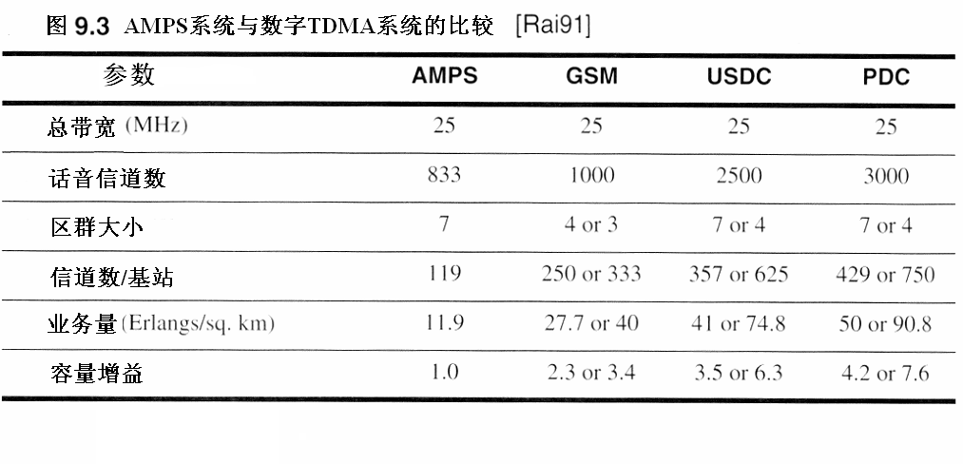
实际的TDMA系统比较
注：AMPS、GSM、USDC、PDC的频道宽度分别为：30kHz、200kHz、30kHz、25kHz。作为TDMA系统的GSM、USDC、PDC在每个载频上分别包含8个、3个、3个时隙。

Slide 46
TDMA系统小结：与FDMA系统不同，
1）用户占用更宽的带宽。在多数应用环境下，需要
均衡器来对抗码间干扰（ISI） 。
2）需要进行时间提前处理和留出保护间隔。
3）当发送是不连续时，每个时隙可能都需要新的同
步和信道估计。
4）对于干扰受限系统，TDMA有一个重要的好处：
在不发送期间，移动台可以“监听”其它时隙的发
送——为MAHO创作了条件。这一点在移动台准备
从一个基站切换到另一个基站时会非常有用，那时
移动台必须找出可能提供更好的服务质量的、并且
有可用通信信道的相邻基站。

Slide 47
码分多址 CDMA（即DS-SSMA）

Slide 48
码分多址（ CDMA）的优点
完全频率复用，即区群大小N＝1，基本不用进行频率规划；
支持软切换，提高了切换性能；
高传输可靠性，采用Rake接收；
软容量，考虑干扰受限、BS处理想功控，BPSK相干解调时，

Slide 49
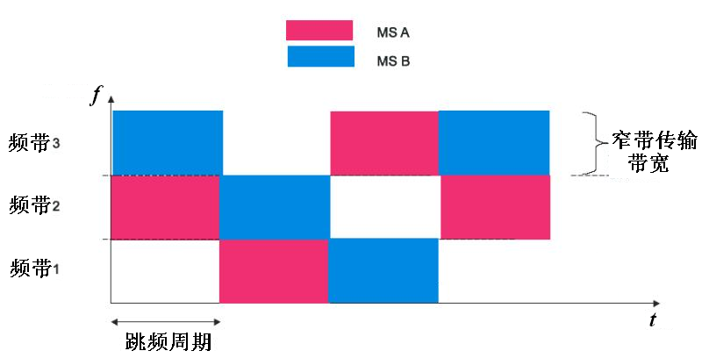
SSMA
CDMA属于扩频多址（SSMA）技术，常见的SSMA方式还有跳频多址（FHMA），同步的跳频多址如下图所示：

Slide 50
FDMA系统容量计算
Notes:
Fig. 2.9

Slide 51
FDMA系统容量计算（续1）
容量定义：系统容量记作m，m=信道数/小区，
，
其中，B_{t}为总带宽，B_{c}为频道带宽。N为区群大小。
若仅考虑第一层同频小区，则信干比(载干比)为：
，
其中，n为路径损耗指数。
据以上约束关系，如果系统可以在更低的信干
比下获得满意的通信质量，那么也就可以采用更小
的N值。

Slide 52
FDMA系统容量计算（续2）
n=4时，
。
TDMA/FDD容量：
，
其中，s为每载频的时隙数。

Slide 53
系统间的容量比较
AMPS系统
B_{t}=25MHz，B_{c}=30kHz；总信数833个。
(C/I)_{min}=18dB，相应的，N=7。
m=119信道/小区 。
USDC(即DAMPS)系统
B_{t}=25MHz，B_{c}=30kHz；
每载频3个时隙(s=3)，总信道数2500个。
(C/I)_{min}=12dB，相应的，N=4。
m=625信道/小区 。

Slide 54
CDMA系统的容量（单个小区） pp333 9.7.1节
容量公式的导出条件：
1）假定反向链路已做到理想功率控制——各移动台到达基站的信号功率都相等；前向链路不进行功率控制，基站针对各移动台的所有发送采用相同功率。
2）划分扇区——通过定向发射，减小干扰功率。如：划分3个扇区，可以认为每个扇区之间互不影响，且都可以支持原来整个小区可支持的用户数，这样用户容量提高了约3倍。
3）话音激活技术（这样就可以进行不连续发射，DTX）——通话期间，没有话音就关闭发射机，不发送，减轻干扰。

Slide 55
单个小区CDMA容量公式（干扰受限）：
其中， α是话音激活因子（ 0<α<1），W为扩频后
的射频带宽，R是基带信号的比特率，E_{b}/N₀’是系统
要求的数字信噪比。N_{S}是小区（采用全向天线时）
或扇区（采用定向天线时）可支持的用户数。当采
用120°定向天线、划分三个扇区时，就CDMA系统
而言，整个小区可以支持的用户总数为：
N＝3N_{S} 。

Slide 56
例（pp334）：W=1.25MHz，R=9600bps，最小可接受的E_{b}/N₀为10dB。则(a)全向基站天线，不进行话音激活检测；(b)划分3个扇区，进行话音激活检测且α=3/8；计算单个小区可支持的最大用户数。假设系统是干扰受限的（即噪声影响可以忽略，只需考虑多址干扰）。
(a)N=14
(b)N=107

Slide 57
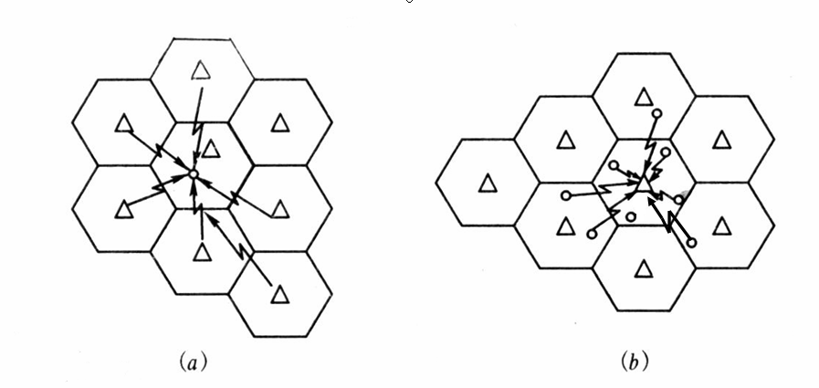
多小区情况：(a)前向多址干扰(b)反向多址干扰
假定所有小区采用相同频率工作！

